Slide 1

优购网
答辩人：刘建行
日期：2017.8.6

Slide 2
CONTENTS
4
遇到的问题
项目背景
1
RESEARCH BACKGROUNDS
项目计划
5
总结
2
RESEARCH FRAMWORK
项目功能
3
RESEARCH METHODS

Slide 3
1
项目背景

Slide 4
1
项目背景
RESEARCH BACKGROUNDS
现状
二十一世纪是信息化的时代，第三产业在各国的比重不断上升，特别是服务业，信息服务业成为21世纪的主导产业，这导致了电子商务的产生和发展，在全球信息化大势所驱的影响下，各国的电子商务不断的改进和完善，电子平台成为各个国家和各大公司争夺的焦点。

Slide 5
1
研究背景
RESEARCH BACKGROUNDS
项目背景：
优购时尚商城在线销售男装、女装、女鞋、男鞋、运动、户外、童装童鞋、箱包八大品类，涵盖DKNY JEANS、GUESS、I.T、李维斯、诺帝卡、百丽、天美意、莱尔斯丹、耐克、阿迪达斯、CAT、哥伦比亚等上百个知名品牌、数百万款商品购时尚商城是时尚B2C电子商务平台；
项目优势：
优购时尚商城涉足深层次供应链管理，参与货品研发、设计、生产、零售等各个环节，依托百丽国际强大背景支持拥有更为灵活的补货机制，且拥有由百丽团队专为线上用户购物习惯所量身定做的线上专销货品。
消费人群：
主要面向年轻人群体，推荐时尚服饰及鞋包类商品，以流行为主。

Slide 6
2
项目计划

Slide 7
2
项目计划
第1天 了解项目的流程，整理项目所需要的数据，了解需要实现哪些功能，制定项目计划
第2-4天 搭建路由以及布置好静态页面 （每天上传源代码到github，汇总)
第5-7天 实现项目中的功能，构建存储接口的js文档方便引用修改 （每天上传源代码到github，汇总)
第8天 整理遇到的问题以及解决方法

Slide 8
3
项目功能

Slide 9
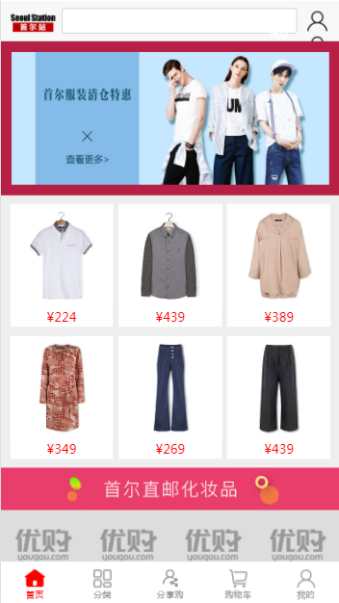
2
研究框架
RESEARCH FRAMWORKS
1>首页
顶部：顶部展示栏、搜索框内可以实现模糊查询
轮播图：使用swiper实现效果
底部：底部栏位通过路由切换，实现单页面刷新效果

Slide 10
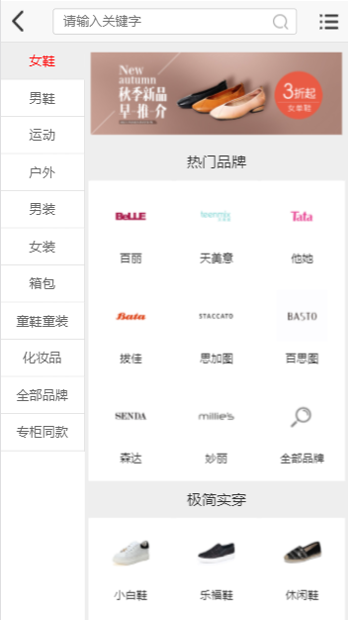
2
研究框架
RESEARCH FRAMWORKS
2>分类
根据axios跟后台交互，点击左边的列表中不同项可以切换右边数据，实现tab切换的效果。
点击热门品牌中内容可以，通过路由跳转新的页面----商品详情页。

Slide 11
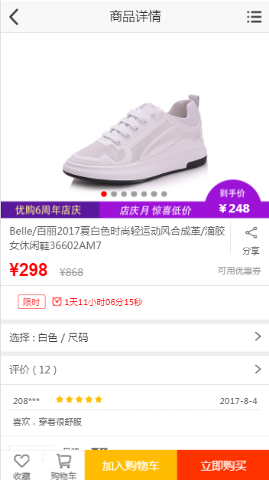
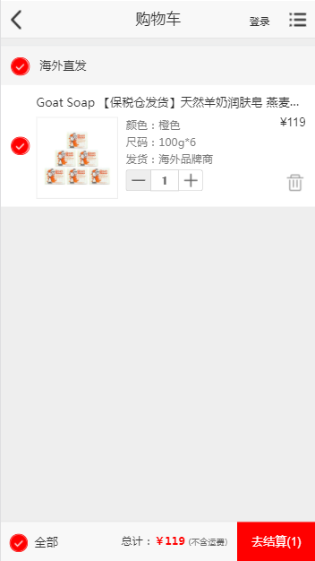
2
研究框架
RESEARCH FRAMWORKS
3>购物车
在商品详情页点击加入购物车，
数据存储到localStorage中，待用户点击结算的时候，再向向后台发送数据，减少不必要的请求。
实现数据去重，商品数量叠加。
单选全选等功能，并且总价随之改变。
点击删除，清除数据。
用户可以通过点击加减实现数量的增减。

Slide 12
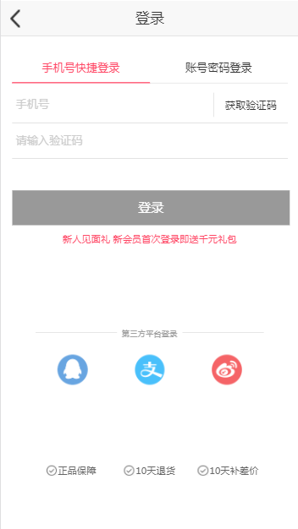
2
研究框架
RESEARCH FRAMWORKS
4>登录、注册
使用手机号+密码的方式注册
使用手机号+密码的方式登录

Slide 13
2
项目功能
4
项目问题

Slide 14
2
项目问题
问题 | 解决方法
路由切换 | router.push（编程式：这个方法向history栈添加一个新纪录，用户后退时回到之前的URL）和router-link ：to声明式
模糊查询/过滤器 | vue2.0中不再自带过滤器，需要自己定义过滤器函数
底部导航栏高亮 | 可以通过router-link-active设置class属性值
分类页面点击左边栏位数据右边栏位更新数据 | 用到了ES5语法object.assign的函数快速复制一个或多个对象到目标对象中，可以实现tab切换的效果
vue跟后台交互的方法 | vue不再继续维护vue-resource，官方推荐使用axios
后台 | 使用图书管理系统作为后台

Slide 15
2
项目问题
页面之间传值的问题
1.父传子，可以通过props传值
2.子传父，父组件通过绑定v-on监听事件，子组件通过$emit触发事件
3.非父子传值:
可以同过中央事件总线eventBus之间传值$emit,$on;
可以通过this.$router.push中的query进行传参
大型项目可以通过vueX进行传值
常用的git命令
git branch 查看分支
git branch <name> 创建分支
git checkout <name> 切换分支
git checkout -b <name> 创建+切换分支
git merge <name> 合并某分支到当前分支
git branch -d <name> 删除分支

Slide 16
5
总结

Slide 17
3
总结
RESEARCH METHODS
经过这次vue项目的练习，对于VUE框架的运用有了初步的了解，虽然说这个项目初步的完成了，但还是有很多不足的地方，还是学习。
论文就是用来进行科学研究和描述科研成果的文章
关键字

Slide 18
谢谢观赏
THANKS TO

